Slide 1
Характеристика гуманистического направления эпохи Возрождения и его роль

Slide 2
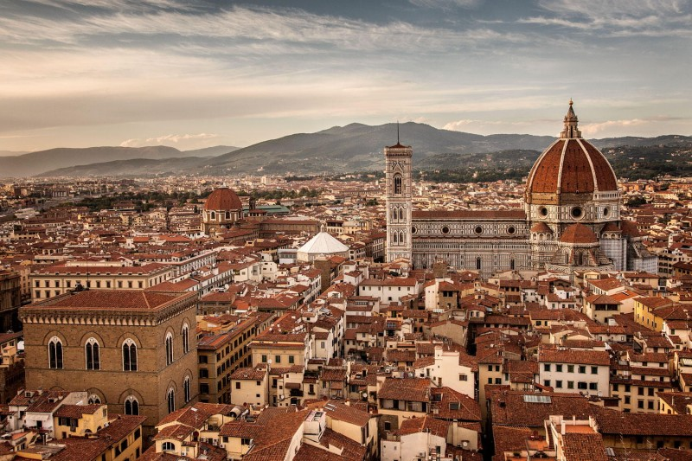
Зарождение гуманизма.
Родина Возрождения – Флоренция (Италия). Именно во Флоренции, складываются кружки образованных людей, которые называли гуманистами.

Slide 3
Основные идеи, задачи и особенности гуманизма.
Гуманизм – это мировоззрение, согласно которому наивысшей ценностью считается человеческая жизнь, и все доступные ресурсы должны использоваться для её сохранения и улучшения её качества.
Антропоцентризм— философское идеалистическое и мировоззренческое представление, согласно которому человек есть средоточие Вселенной и цель всех совершающихся в мире событий.
Теоцентризм — философская концепция, в основе которой лежит понимание Бога как абсолютного, совершенного, наивысшего бытия, источника всей жизни и любого блага.
Сумма — литературная форма, соединяющий в себе признаки научного трактата и энциклопедического справочника. Исторически сочинение, обозначенное как «сумма», показывало намерение автора изложить предмет с максимальным охватом. Стремление привести как можно больше разных авторитетных (для него) точек зрения.

Slide 4
Основные идеи гуманизма можно сформулировать следующим образом:
1)Каждая личность должна иметь возможность развиваться, получать знания и навыки, которые впоследствии сможет направить на принесение пользы себе и обществу;
2)Каждый человек несёт личную ответственность за свои решения, выборы и поступки;
3)Являясь социальным существом, человек может создать и привнести в культурный мир что-то новое;
4)В своих действиях человек должен руководствоваться принципами морали и нравственности, а также сознательностью и здравым смыслом.

Slide 5
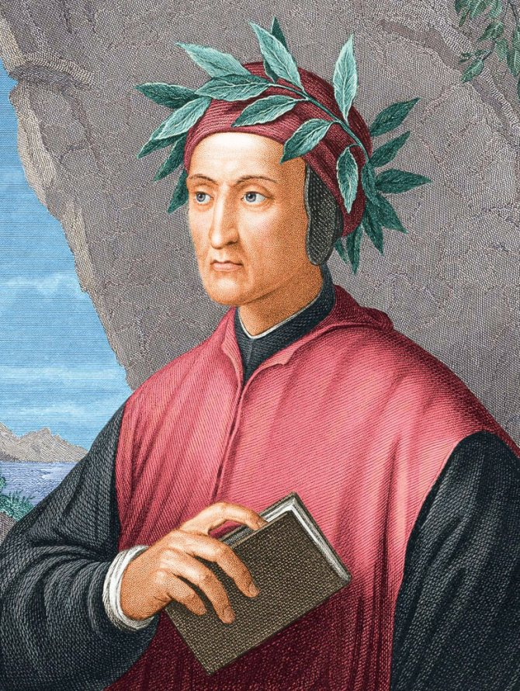
Основные представители гуманистической концепции Возрождения.
Данте Алигьери(1265-1321)
Именно у Данте впервые появились идеи, не укладывавшиеся в русло традиционного схоластического философствования(абсолютное подчинение богословию). За эти идеи Данте и был изгнан из родного города (за выступление против папства). Известно его основное произведение – «Божественная комедия»; менее известны трактаты – «Пир» и «О монархии».

Slide 6
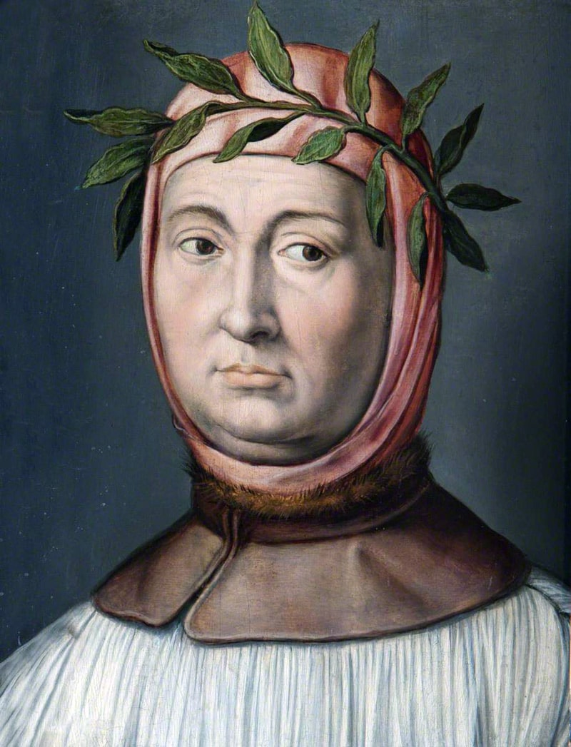
Франческо Петрарка (1304-1374)
Именно Петрарка впервые вводит термин «гуманизм» и является основоположником гуманистического направления в ренессансной философии. Основные свои идеи он высказал в двух трактатах: «О своем и чужом невежестве» и «Моя тайна» («О презрении к миру»). Петрарка популяризировал идею, что человек – это самое совершенное творение Бога.

Slide 7
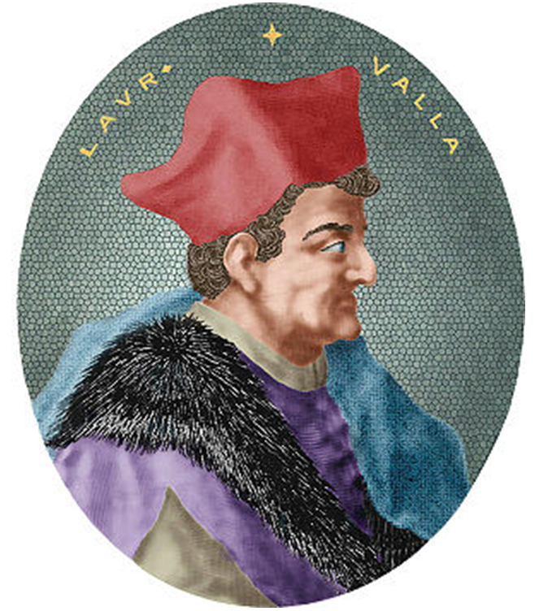
Лоренцо Валла (1407-1457)
Основное его произведение – «О наслаждении». Вторая часть названия этого произведения – «…или Об истинном и ложном благе». Кроме того, у него есть трактаты «О красотах латинского языка», «О свободе воли», «О монашеском обете», «Сопоставление Нового Завета», а также знаменитая работа «Рассуждение о подложности так называемой Дарственной грамоты Константина».

Slide 8
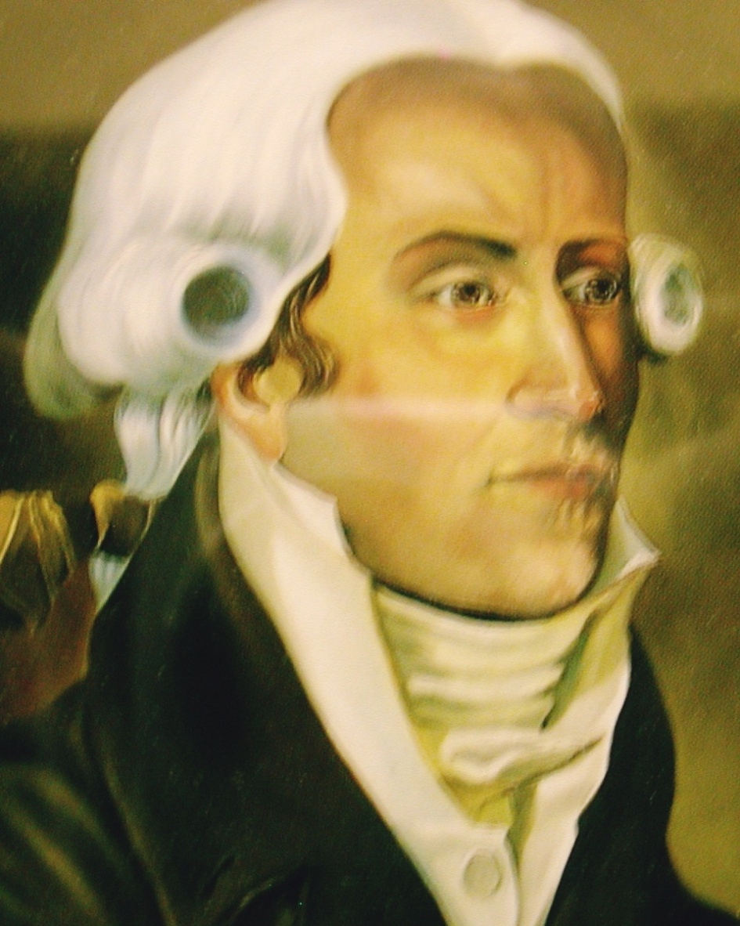
Джаноццо Манетти (1396-1459)
Самая известная работа гуманиста — трактат "О достоинстве и превосходстве человека", состоящий из четырех книг. Он посвящен доказательству превосходства человека над всеми другими живыми существами, обоснованию его достоинства и высокого, творческого жизненного предназначения.

Slide 9
Вывод:
Гуманизм – это одна из самых перспективных систем построения человеческого общества. Он задаёт моральные и нравственные ориентиры, не позволяющие людям причинять вред друг другу и в то же время подталкивающие человечество к развитию.

Slide 10
Литература:
https://kartaslov.ru/книги/Гуманисты_эпохи_Возрождения_о_формировании_личности_%28XIV_XVII_вв_%29/1
https://revolution.allbest.ru/philosophy/00458872_0.html
https://dnevnik-znaniy.ru/znaj-i-umej/gumanizm.html

